Slide 1
第六章 静电场中的导体与电介质

Slide 2
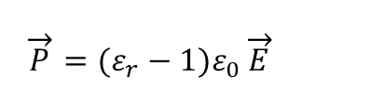
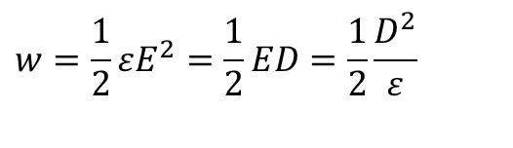

静电场与物质的相互作用
与导体的相互作用——静电感应
孤立导体的电容
电容器的电容
与电介质的相互作用——电介质的极化
电极化强度
均匀各向同性电介质
静电平衡条件
a 导体内部：
b 导体表面：与 垂直
$$\overset{→}{P}=(ε_{r}−1)ε_{0}\overset{→}{E}$$
电容器的储能
电荷 分布：导体、空腔（内部有电荷和内部无电荷）
电介质中的场强
电位移矢量
静电场的能量密度
静电场的能量
导体外表面场强：
$$w=\frac{1}{2}εE^{2}=\frac{1}{2}ED=\frac{1}{2}\frac{D^{2}}{ε}$$
有介质时的高斯定理
静电屏蔽
（屏蔽外场和内场）
$$W_{e}=\int_{V}{w_{e}dV}$$

Slide 3
一.静电场中的导体
导体静电平衡的条件及电势特征
静电平衡时导体上的电荷分布
导体
腔内无带电体
空腔导体
腔内有带电体
导体表面附近的电场强度
空腔导体屏蔽外电场的影响.
静电屏蔽
接地的空腔导体可以屏蔽内、外电场的影响.

Slide 4
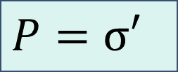

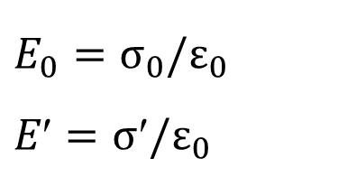
二.静电场中的电介质
$$E_{0}=σ_{0}/ε_{0}$$
$$E=σ/ε_{0}$$
电场强度：
极化电荷：
$$P=σ′$$
电极化强度：
$\overset{⃑}{P}=（ε_{r}−1)ε_{0}\overset{⃑}{E}$ $=χε_{0}\overset{⃑}{E}$
各项同性电介质
电位移矢量：
介质中的高斯定理:

Slide 5
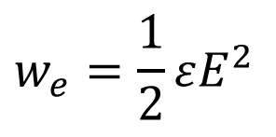
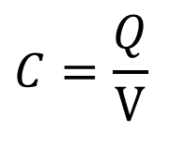
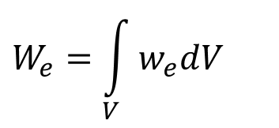
三.电容 电容器
$$C=\frac{Q}{V}$$
孤立导体
电容器
电容的计算
电容器的储能
四.电场能量
电场能量:
$$W_{e}=\int_{V}{w_{e}dV}$$
能量密度:
$$w_{e}=\frac{1}{2}εE^{2}$$

Slide 6
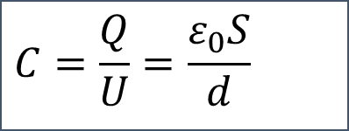
球形电容器
柱形电容器
平板电容器
$$C=\frac{Q}{U}=\frac{ε_{0}S}{d}$$

Slide 7
叠加法
真空中
求解场强E
高斯定理法
电介质中
梯度法

Slide 8
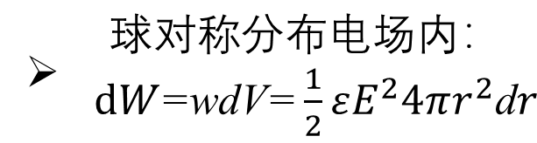
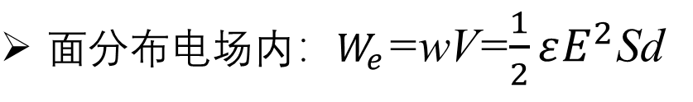
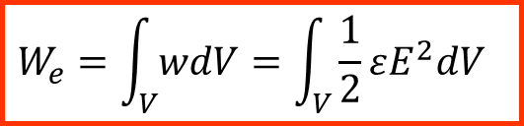
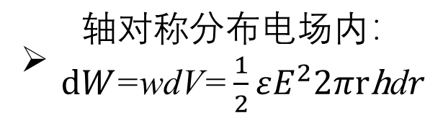
按能量密度公式
${面分布电场内：W}_{e}$=wV=$\frac{1}{2}εE^{2}$Sd
静电场能量W_{e}的计算
$$W_{e}=\int_{V}{wdV}=\int_{V}{\frac{1}{2}εE^{2}dV}$$
$\begin{aligned}球对称分布电场内： \\ dW\text{=}\text{wdV}\text{=}\frac{1}{2}εE^{2}4πr^{2}\text{d}r\end{aligned}$
$\begin{aligned}轴对称分布电场内： \\ dW\text{=}\text{wdV}\text{=}\frac{1}{2}εE^{2}2πr\text{h}\text{d}r\end{aligned}$
按电容器的能量公式

Slide 9
这部分内容主要时对真空中静电场的延续和深化.
重点
有导体时静电场的分析和计算.
有电介质时静电场的高斯定理的应用.
电容器的电容的计算.
电场能量的计算.
难点
有导体或电介质时的电场强度和电势、电容器的电容和电场能量的计算.

Slide 10
会用高斯定理计算真空中和电介质中各种带电体的电场分布和电势分布、电势差及电场能量，包括：点电荷、球形电荷（球面、球体）、无限大带电平面、无限长直带电导线、平行板、同轴电缆以及同心球(壳).
Q
Q
R
λ
点电荷
球形带电体
长直带电导线（棒）
Q₁
Q₂
+Q
R₁
-λ
+λ
带电平行板
R₃
R₂
-Q
同心球（球壳）
同轴圆柱面（体）

